Slide 1



The stabilization of octupole deformation in heavy and superheavy atomic nuclei
E. V. Mardyban
E. A. Kolganova, T. M. Shneidman, R. V. Jolos

Slide 2
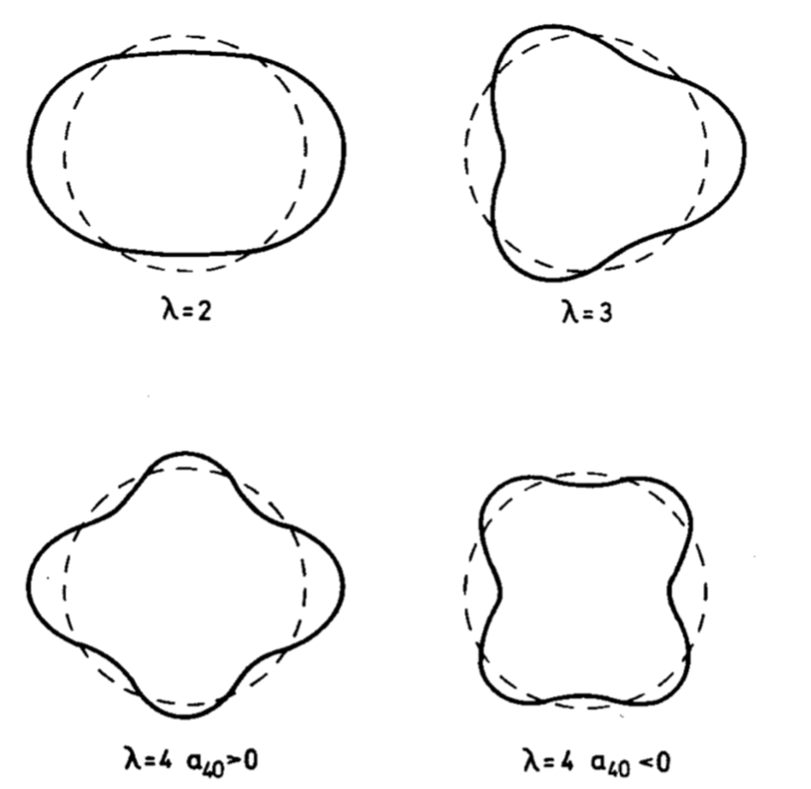
Introduction
The collective variables describing the deformation are introduced as coefficients of the expansion of the nucleus radius in terms of spherical harmonics:
The surface shapes for different types of deformations

Slide 3

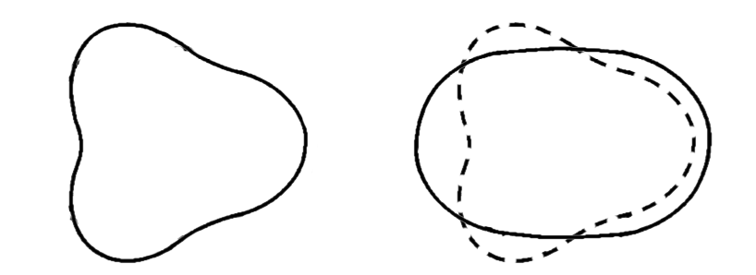
Introduction
Spectrum of the nucleus with stable octupole deformation
Spectrum for ²²⁶Ra
The transition to stable octupole deformation
I. Ahmad and P. A. Butler, Annu. Rev. Nucl. Part. Sci 43, 71 (1993).
P. A. Butler, W. Nazarewicz Rev. Mod. Phys., Vol. 68, No. 2 (1996)
R. V. Jolos, P. von Brentano and J. Jolie, Phys. Rev. C 86: 024319 (2012).

Slide 4
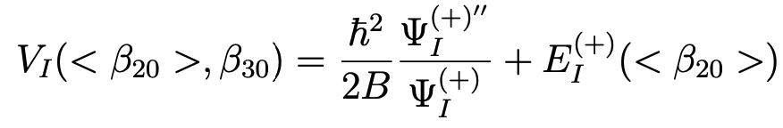
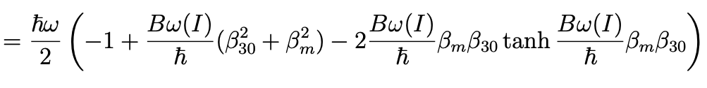
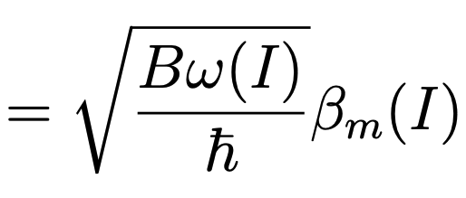

Model
To calculate the parity splitting, denoting the corresponding dynamical variable as β₃₀ , the Hamiltonian describing the collective motion at β₃₀ for a given angular momentum I, can be written as
For the ground state of positive parity, one can find the potential describing the dynamics of the nucleus with respect to the octupole deformation
The wave function and the potential depend on only one parameter, which is a function of the angular momentum
E. V. Mardyban, E.A. Kolganova, T.M. Shneidman, R.V. Jolos, Physics of Atomic Nuclei, Vol. 83, p. 53 (2020).
E. V. Mardyban, T. M. Shneidman, E.A. Kolganova, R.V. Jolos, and S.-G. Zhou, Chin. Phys. C 42, 124104 (2018).

Slide 5
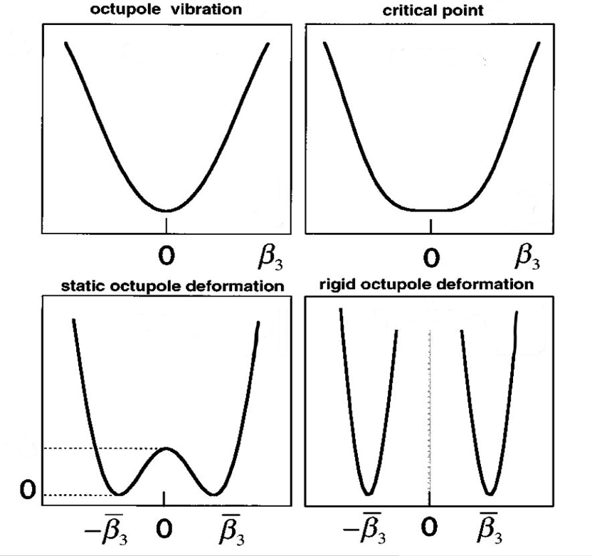
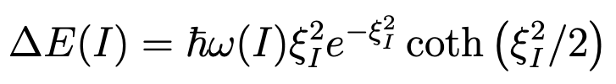
Model
Considering the limits of large and small angular momenta, one can obtain analytical solutions that are well reproduced by one general expression:
Зависимость потенциальной энергии от углового момента

Slide 6
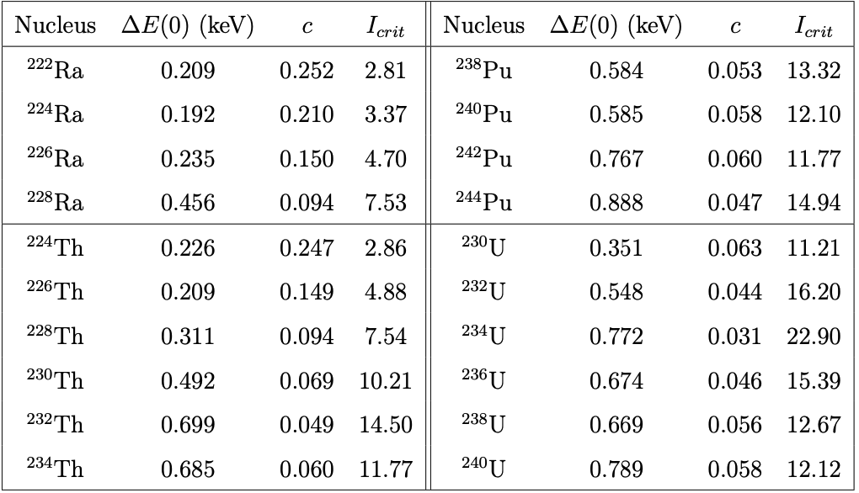
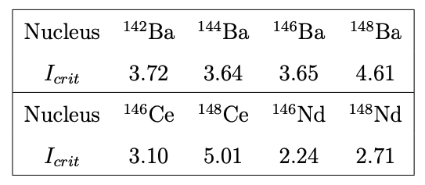
Results
The calculated values of critical angular moments for the nuclei of the actinide and rare earth regions
E. V. Mardyban, E.A. Kolganova, T.M. Shneidman, R.V. Jolos, Physics of Atomic Nuclei, Vol. 83, p. 53 (2020).
E. V. Mardyban, T. M. Shneidman, E.A. Kolganova, R.V. Jolos, and S.-G. Zhou, Chin. Phys. C 42, 124104 (2018).

Slide 7
Results
The parity splitting in dependency on angular momentum for various Th and Pu isotopes
E. V. Mardyban, E.A. Kolganova, T.M. Shneidman, R.V. Jolos, Physics of Atomic Nuclei, Vol. 83, p. 53 (2020).
E. V. Mardyban, T. M. Shneidman, E.A. Kolganova, R.V. Jolos, and S.-G. Zhou, Chin. Phys. C 42, 124104 (2018).

Slide 8
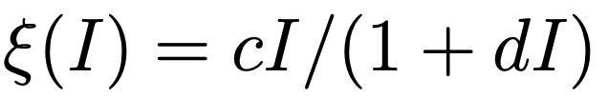
Results
The parity splitting in dependency on angular momentum for various U and Ra isotopes
There are discrepancies that can be partially taken into account using parameterization:
E. V. Mardyban, E.A. Kolganova, T.M. Shneidman, R.V. Jolos, Physics of Atomic Nuclei, Vol. 83, p. 53 (2020).
E. V. Mardyban, T. M. Shneidman, E.A. Kolganova, R.V. Jolos, and S.-G. Zhou, Chin. Phys. C 42, 124104 (2018).

Slide 9
Results
The parity splitting in dependency on angular momentum for various Ba, Ce and Nd isotopes
E. V. Mardyban, E.A. Kolganova, T.M. Shneidman, R.V. Jolos, Physics of Atomic Nuclei, Vol. 83, p. 53 (2020).
E. V. Mardyban, T. M. Shneidman, E.A. Kolganova, R.V. Jolos, and S.-G. Zhou, Chin. Phys. C 42, 124104 (2018).

Slide 10
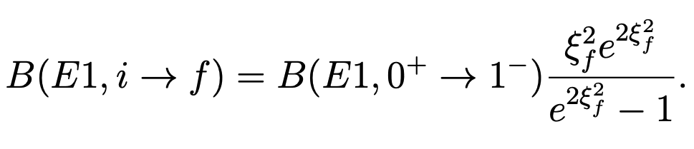
Results
²⁴⁰Pu
²²⁶Ra
¹⁴⁸Nd
The calculated and experimental values of the dipole moment for ²²⁶Ra, ¹⁴⁸Nd and ²⁴⁰Pu depending on the angular momentum.
The dependence of the dipole transition probability on the angular momentum will have the form:
E. V. Mardyban, E.A. Kolganova, T.M. Shneidman, R.V. Jolos, Physics of Atomic Nuclei, Vol. 83, p. 53 (2020).
E. V. Mardyban, T. M. Shneidman, E.A. Kolganova, R.V. Jolos, and S.-G. Zhou, Chin. Phys. C 42, 124104 (2018).

Slide 11
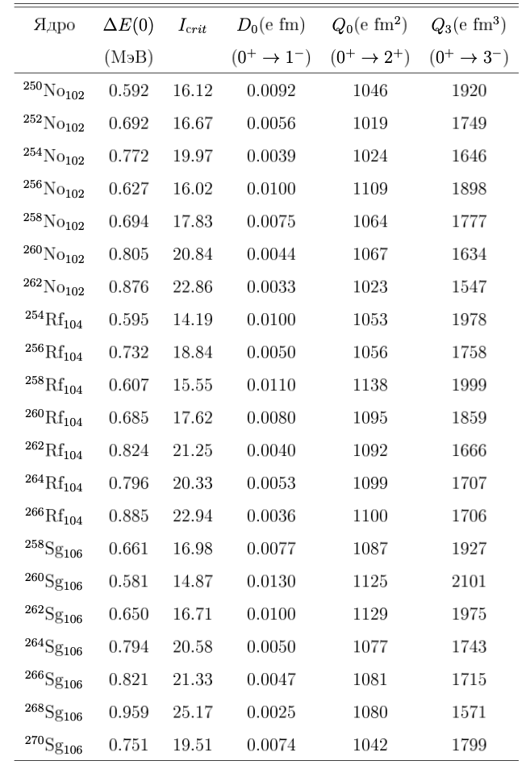
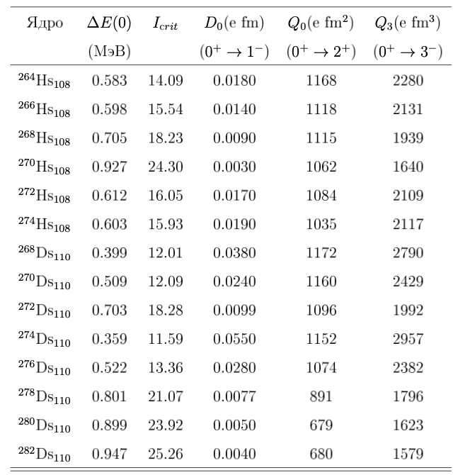
Results
The calculated initial values of parity splitting and critical moments. The calculated values of transition dipole, quadrupole and octupole moments for the transition from the ground state to the state of the main band of variable parity.

Slide 12
Conclusion
The analytical expressions are obtained for the parity splitting and electric transitional dipole moment in alternating parity bands in dependences on the angular momentum of the nucleus.
The spectra of alternating parity bands and the probabilities of E1 transitions for the nuclei of the actinide and rare earth regions are described.
The characteristics of the variable parity bands of superheavy nuclei within the framework of the cluster model of a double nuclear system are calculated.
The rigidity of superheavy nuclei with respect to reflection-asymmetric deformation has been studied.
Thank you for your attention!
Publications on the topic of the report:
E. V. Mardyban, E.A. Kolganova, T. M. Shneidman, R.V. Jolos, and S.-G. Zhou, Chin. Phys. C 42, 124104 (2018)
E. V. Mardyban, E.A. Kolganova, T.M. Shneidman, R.V. Jolos, Physics of Atomic Nuclei, Vol. 83, p. 53 (2020)
R. V. Jolos, E. A. Kolganova, L. A. Malov, E. V. Mardyban, D. A. Sazonov and T. M. Shneidman, Physics of Atomic Nuclei Vol. 83, p. 550 (2020)
E. V. Mardyban, E.A. Kolganova, T. M. Shneidman, R.V. Jolos, Physics of Particles and Nuclei Letters, Vol. 19, No. 6, 646-651 (2022)
R. V. Jolos, E. A. Kolganova, E. V. Mardyban and T. M. Shneidman, Int. J. Mod. Phys. E, 2340002 (2023).

Slide 14
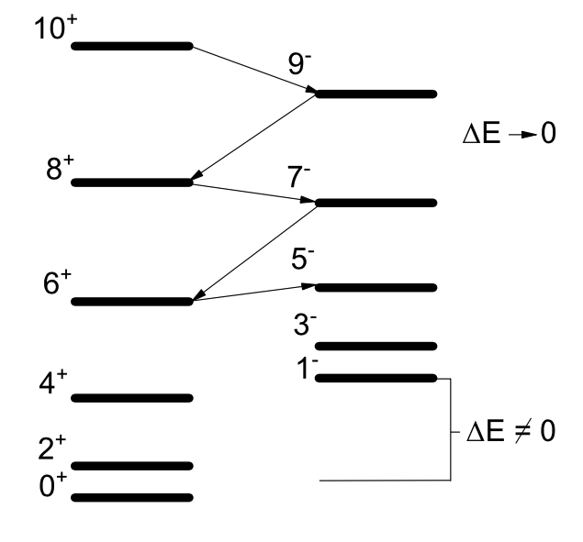
Модель
Расщепление по четности — это разность между энергией сдвинутого состояния и энергией состояния, которое имело бы ядро в случае спектра идеальной октупольной вращательной полосы.
Пример зависимости расщепления по четности от углового момента

Slide 15

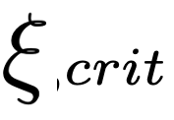
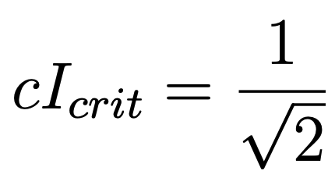
Модель
Исследуя знак второй производной потенциала можно определить критическое значение параметра
Используя и наше приближение получаем выражение для критического углового момента I_{crit} :
Переход потенциальной энергии через критический угловой момент.
Е. В. Мардыбан, Т. М. Шнейдман, Е. А. Колганова, и Р. В. Джолос, Ядерная физика, том 83, номер 1 (2020).
E. V. Mardyban, T. M. Shneidman, E.A. Kolganova, R.V. Jolos, and S.-G. Zhou, Chin. Phys. C 42, 124104 (2018).

Slide 16
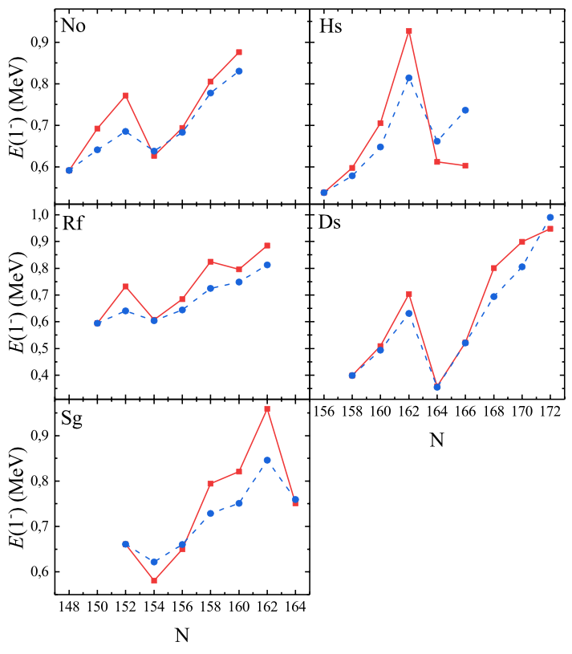
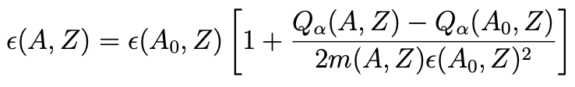

Результаты
Предполагая, что I=0 энергия α-частичной двойной ядерной системы выше энергии моноядра можно получить простое выражение, связывающее энергию состояния изотопа с энергией более легкого изотопа:
где
Сравнение энергий нижайших состояний отрицательной четности в изотопах No, Rf, Sg, Hs и Ds, полученных точным расчетом и оценочным выражением.
E. V. Mardyban, T. M. Shneidman, E.A. Kolganova, R.V. Jolos, Physics of Particles and Nuclei Letters, Vol. 19, No. 6, 646-651 (2022)

Slide 17
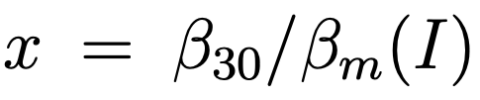
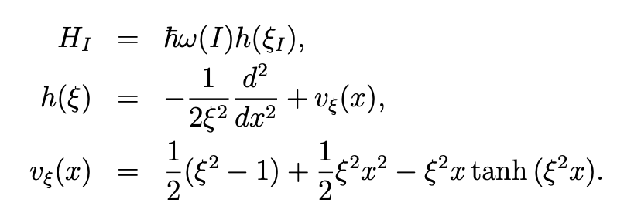

Модель
Используя безразмерную переменную и параметр , можно переписать гамильтониан и потенциальную энергию в удобной форме
Отсюда следует, что расщепление по четности можно параметризовать как
Е. В. Мардыбан, Т. М. Шнейдман, Е. А. Колганова, и Р. В. Джолос, Ядерная физика, том 83, номер 1 (2020).
E. V. Mardyban, T. M. Shneidman, E.A. Kolganova, R.V. Jolos, and S.-G. Zhou, Chin. Phys. C 42, 124104 (2018).

Slide 18

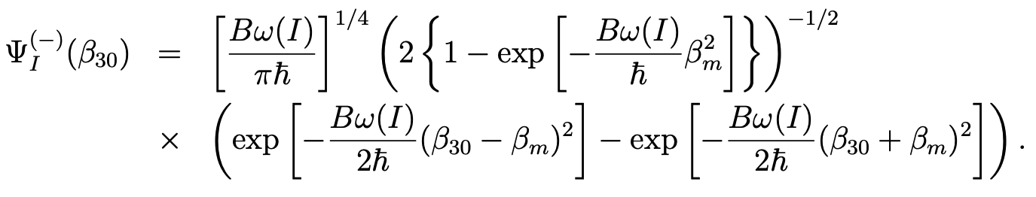
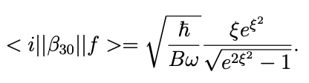
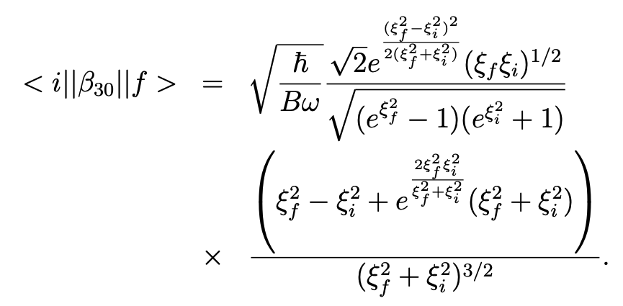
Модель
В случае хорошо деформированных аксиально-симметричных ядер оператор коллективного электрического дипольного момента может быть записан как
Для получения матричного элемента β₃₀ в аналитической форме дополним анзац для волновой функции основного состояния выражением для нижайшей волновой функции отрицательной четности в виде
Тогда зависимость матричного элемента β₃₀ от углового момента имеет вид:
если предположить, что ξ_{i} ≈ ξ_{f} = ξ, тогда
Зависимость вероятности дипольного перехода от углового момента имеет вид

Slide 19
Модель
В случае хорошо деформированных аксиально-симметричных ядер оператор коллективного электрического дипольного момента может быть записан как
Для получения матричного элемента β₃₀ в аналитической форме дополним анзац для волновой функции основного состояния выражением для нижайшей волновой функции отрицательной четности в виде
если предположить, что ξ_{i} ≈ ξ_{f} = ξ, тогда матричный элемент примет вид:
Зависимость вероятности дипольного перехода от углового момента будет имеет вид:

Slide 20
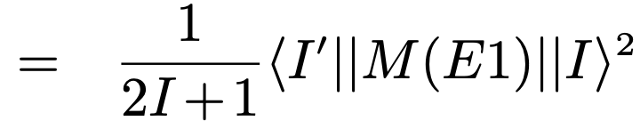
Результаты
²⁴⁰Pu
²²⁶Ra
¹⁴⁸Nd
Расчетные и экспериментальные значения матричного элемента E1 для ²²⁶Ra, ¹⁴⁸Nd и дипольного момента для ²⁴⁰Pu в зависимости от углового момента.
Дипольный момент получается из приведенных вероятностей E1 переходов с использованием выражения:
Е. В. Мардыбан, Т. М. Шнейдман, Е. А. Колганова, и Р. В. Джолос, Ядерная физика, том 83, номер 1 (2020).
E. V. Mardyban, T. M. Shneidman, E.A. Kolganova, R.V. Jolos, and S.-G. Zhou, Chin. Phys. C 42, 124104 (2018).

Slide 21
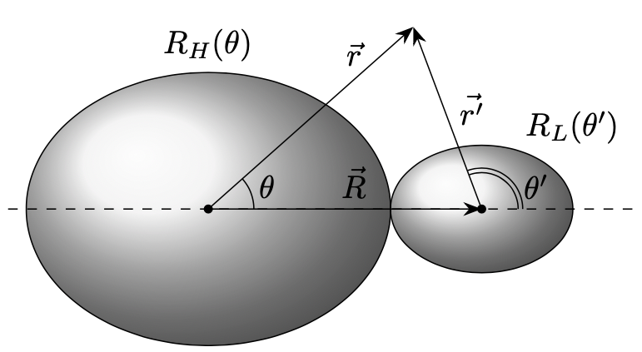

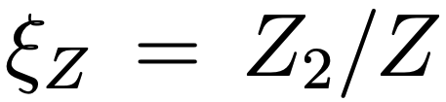
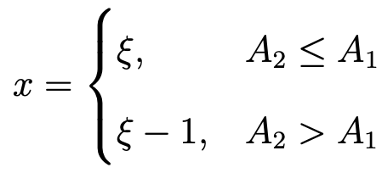
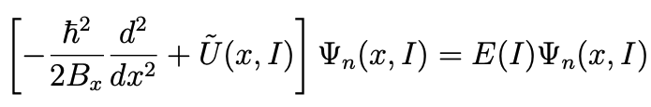
Модель
Потенциальная энергия для кластерных систем (ξ $≠$ 0,ξ $≠$ 1):
Координаты массовой и зарядовой асимметрии
При описании нижайших возбужденных состояний пренебрегается вкладом более симметричных систем и рассматриваются лишь малые колебания вблизи ξ = 0.
Основной вклад дает моноядро и α-кластер, поэтому можно не рассматривать зарядовую асимметрию как независимую координату и положить ξ_{Z} = ξ(A/2Z).
Потенциальная энергия двойной ядерной системы не зависит от нумерации фрагментов, тогда удобно заменить координату:
Уравнение Шредингера описывающее динамику коллективного движения по массовой асимметрии:
T. M. Shneidman, G. G.Adamian, N. V. Antonenko, R. V. Jolos and W. Scheid Phys. Rev. C 67, 014313 (2003)
E. V. Mardyban, T. M. Shneidman, E.A. Kolganova, R.V. Jolos, Physics of Particles and Nuclei Letters, Vol. 19, No. 6, 646-651 (2022)

